Slide 1
আজকের পাঠে স্বাগতম

Slide 2
পরিচিতি
জাহাঙ্গীর আলম
সহকারি শিক্ষক(বিজ্ঞান)
কাদিরপুর এস. এম. নাথ উচ্চ বিদ্যালয়,
অষ্টগ্রাম, কিশোরগঞ্জ ।
বিজ্ঞান,
৬ষ্ঠ শ্রেণি, সপ্তম অধ্যায় ।

Slide 3
এগুলি সাধারণ ভাবে কী নামে পরিচিত ?
এগুলি কিসের ছবি ?
পদার্থ

Slide 4
পদার্থের বৈশিষ্ট্য ও শ্রেণিবিন্যাস

Slide 5
এই পাঠ শেষে …….
পদার্থ কী তা জানতে পারবো ।
পদার্থের শ্রেণিবিন্যাস করতে পারবো ।
পদার্থের বিভিন্ন বৈশিষ্ট্য বর্ণনা করতে পারবো।

Slide 6
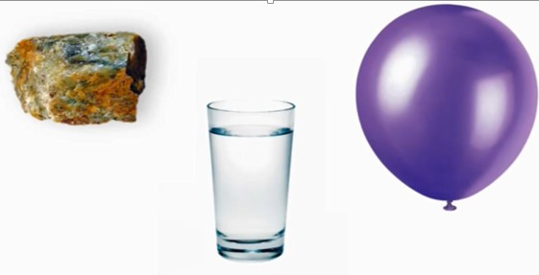
নিচের বস্তুগুলি ......
তাই এদের পদার্থ বলা হয়।
এদের ভর আছে
স্থান দখল করে

Slide 7
পদার্থ অবস্থা ভেদে তিন প্রকার
পদার্থ
কঠিন
তরল
গ্যাসীয়

Slide 8
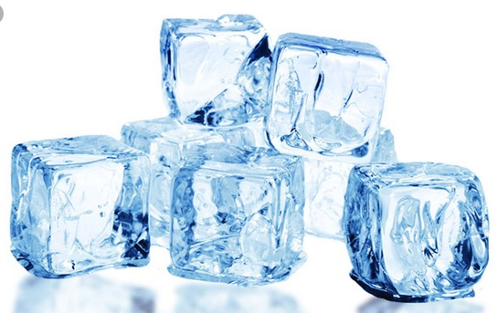
নির্দিষ্ট আকার ও আয়তন আছে ।
আকার ও আয়তন সহজে পরিবর্তন করা যায়না ।
যথেষ্ট দৃঢ়তা বিদ্যমান ( ব্যতিক্রমঃ সরিষা দানা, ভাত, কলা ইত্যাদি)।
কঠিন পদার্থ

Slide 9
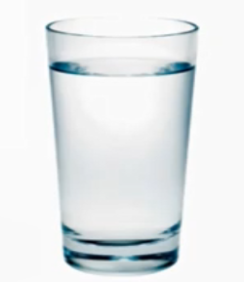
নির্দিষ্ট আকার নেই, তবে আয়তন আছে ।
পাত্রভেদে আকার পরিবর্তন হয়, কিন্তু আয়তন একই থাকে ।
তরল পদার্থের দৃঢ়তা নেই ।
তরল পদার্থ

Slide 10
নির্দিষ্ট আকার নেই ও আয়তন নেই ।
পাত্রের সবটা জুড়ে থাকে, তাই পাত্রভেদে এদের আয়তন পরিবর্তন হয় ।
গ্যাসীয় পদার্থ

Slide 11
জোড়ায় কাজ
সময়ঃ ৫মিনিট
প্রত্যেক প্রকার পদার্থের দুইটি করে বৈশিষ্ট্য লিখ ।

Slide 12
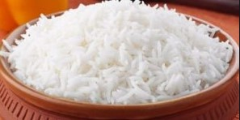
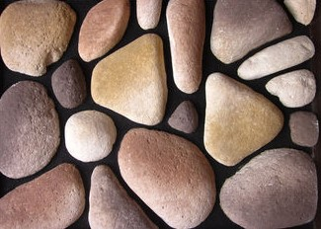
পাশের বস্তু গুলির মতো আমাদের পৃথিবীতে অনেক শক্ত এবং নরম পদার্থও বিদ্যমান।

Slide 13
বাড়ির কাজ
তোমার বাড়ি এবং বিদ্যালয়ের বিভিন্ন পদার্থের নাম দিয়ে ছকটি পূর্ণ কর ।

Slide 14
আজ এপর্যন্তই
সবাইকে ধন্যবাদ

